Slide 1
Муниципальное общеобразовательное учреждение
«Основная общеобразовательная школа №10 с. Б. Хатыми Нерюнгринского района»
«Актуальность и система работы
по социально-личностному развитию
детей дошкольного возраста
в разновозрастных группах
малокомплектного сельского детского сада»
Воспитатель структурного подразделения
«Детский сад «Алёнушка»: Загвоздкина Г. Н

Slide 2
Актуальность проблемы
Нестабильность
Отсутствие производства
Отсутствие рабочих мест
Отток населения из посёлка
Снижение социального уровня
Дефицит культуры общения
Дефицит доброты и внимания друг к другу
Грубость
Эмоциональная глухота
Жестокость
Равнодушие
Социально-экономические условия
Социально-политические предпосылки

Slide 3
Программы, по которым работает учреждение
2002 – 2009 гг.
2010 – 2012 гг.
Основная - развивающая Программа «Школа 2100» А. А. Леонтьева
Дополнительная – «Программа воспитания и обучения в детском саду» М. А. Васильевой
Основная – «Программа воспитания и обучения в детском саду» М. А. Васильевой

Slide 4
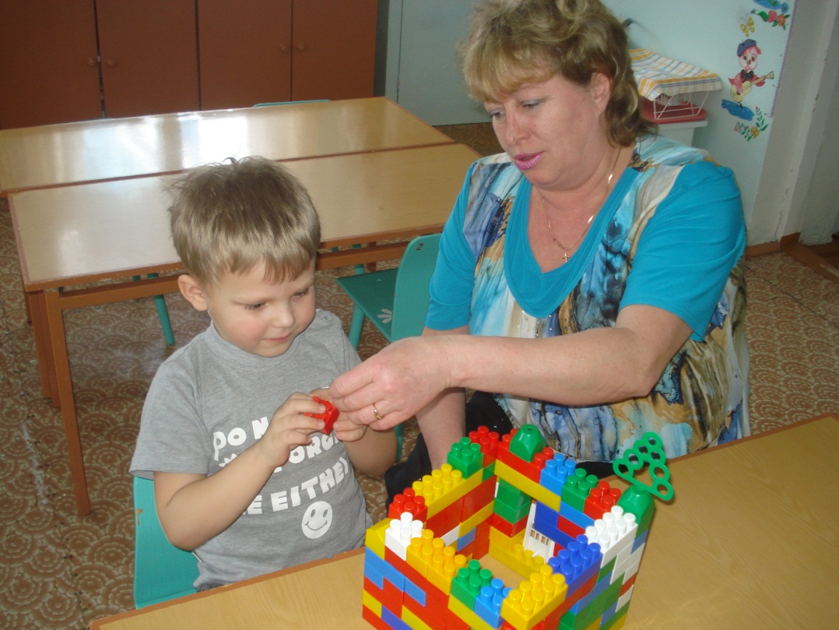
Специфика учреждения
В составе ООШ № 10 функционируют 2 разновозрастные группы общеразвивающей направленности для детей дошкольного возраста
Сельская местность
Отдалённость от центра

Slide 5
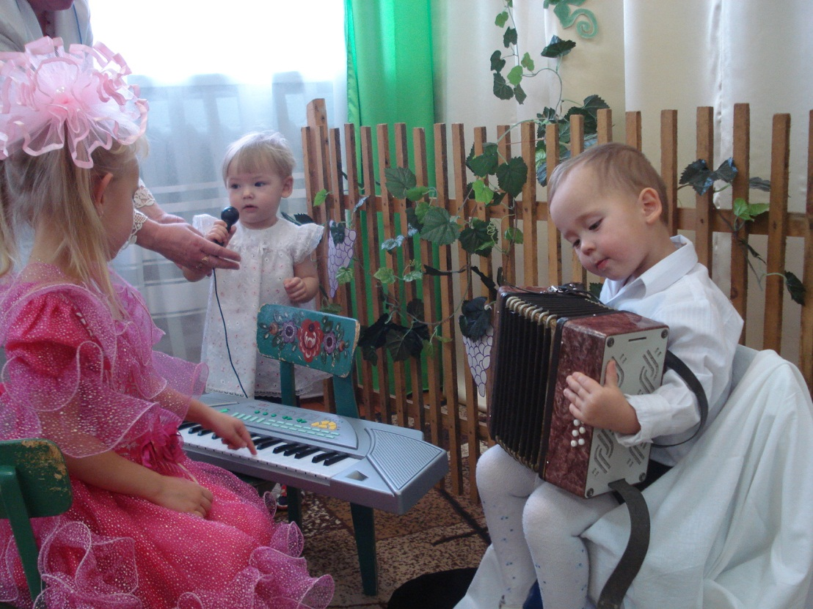
Цель социально – личностного развития
Создание благоприятных условий для позитивной социализации;
Подготовка к обучению в школе;
Обеспечение безопасности жизнедеятельности дошкольников

Slide 6
Задачи социально – личностного развития детей
Создание благоприятной предметно - развивающей среды для социального развития детей
Взаимодействие работы администрации, педагогов и родителей
Развитие игровой деятельности детей
Приобщение к элементарным общепринятым нормам и правилам взаимоотношения с детьми разного возраста и взрослыми
Формирование у детей основ личности будущего гражданина
Профилактика и коррекция проблем в пределах возможностей малокомплектного учреждения

Slide 7
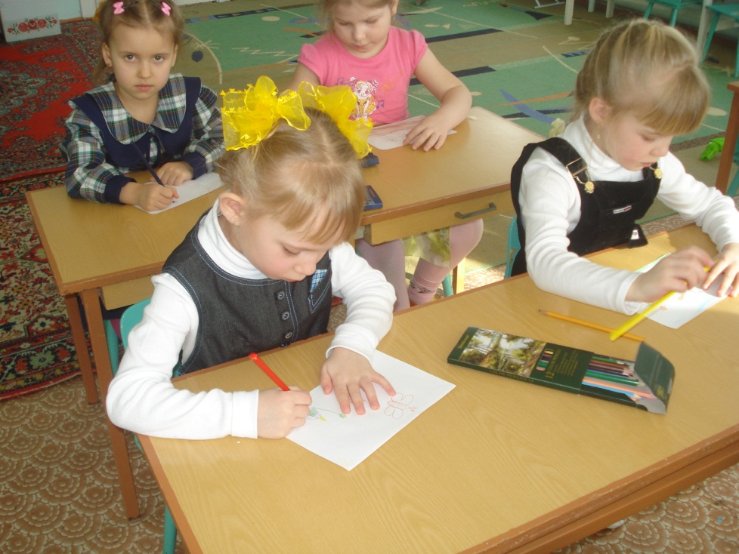
Ожидаемые конечные результаты
Воспитанник:
Имеет представление о себе, семье, обществе, государстве, природе.
Способен управлять своим поведением.
Владеет средствами общения и способами взаимодействия со взрослыми и сверстниками.
Толерантен к людям другой национальности.
Способен управлять своим поведением.

Slide 8
Своеобразие и проблемы разновозрастных групп
Подбор мебели, согласно разного роста детей в одной группе
Ассортимент игрушек для разных возрастов
В группе 4 возраста детей
Корректировка режима дня
Корректировка непосредственно образовательной деятельности
Занятия по подгруппам и фронтально
Соотношение преподносимого материала с учётом уровня разных знаний детей по возрасту

Slide 9
Непосредственно образовательная деятельность с детьми разновозрастной группы
От 1,5 до 3 лет – по подгруппам в первую и вторую половину дня;
От 3 до 7 лет – по подгруппам и фронтально со всей группой. Продолжительность занятий дифференцируется в зависимости от возраста детей.
С целью соблюдения возрастных регламентов, продолжительности занятий, их начинают со старшими детьми (5-7лет), постепенно подключая к занятию детей младшего возраста (3-4лет).
Образовательная деятельность строится на основе интеграции образовательных областей, с учётом возрастных возможностей и особенностей детей, специфики и возможностями образовательных областей.

Slide 10
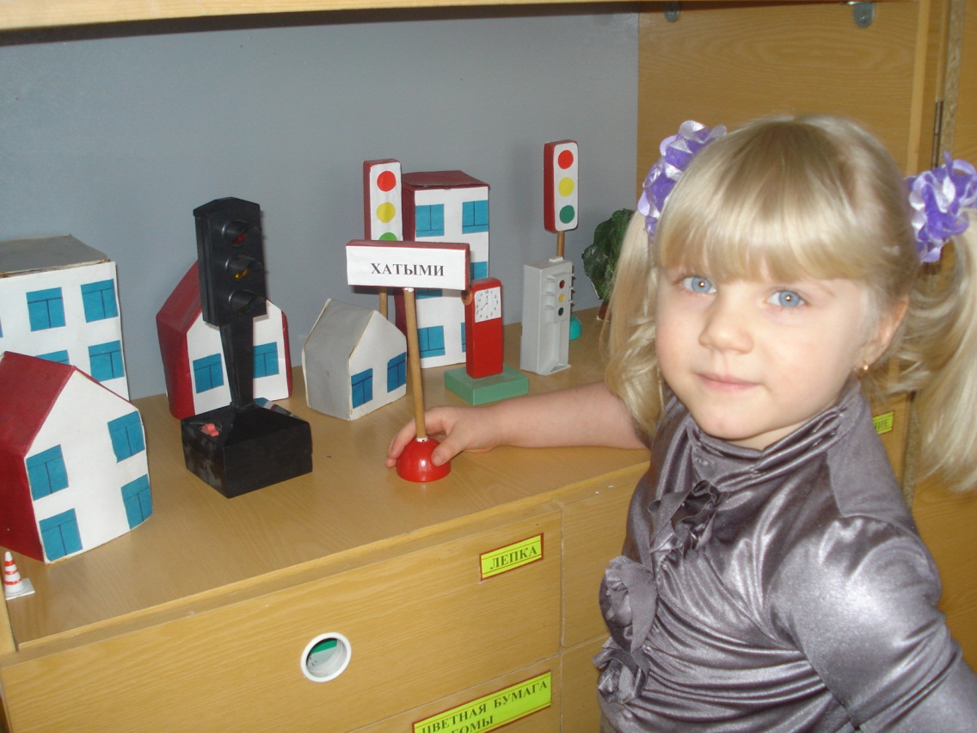
Система работы по социально-личностному развитию детей
Подобраны и переработаны перспективные планы на все возрастные группы
Подобраны и используются игры для социально-личностного развития детей – формирования навыков культуры общения, выражения своих чувств, развитие самостоятельности и самоконтроля …
Составлен план работы с родителями
Проводятся консультации для педагогов

Slide 11
Освоение детьми образовательных областей:
Осуществляется в процессе:
образовательной деятельности по организации различных видов детской деятельности (игровой, коммуникативной, трудовой, познавательно – исследовательской, продуктивной. музыкально –художественной, чтения)
образовательной деятельности, осуществляемой в ходе режимных моментов
совместная деятельность с педагогом
самостоятельная деятельность детей

Slide 12
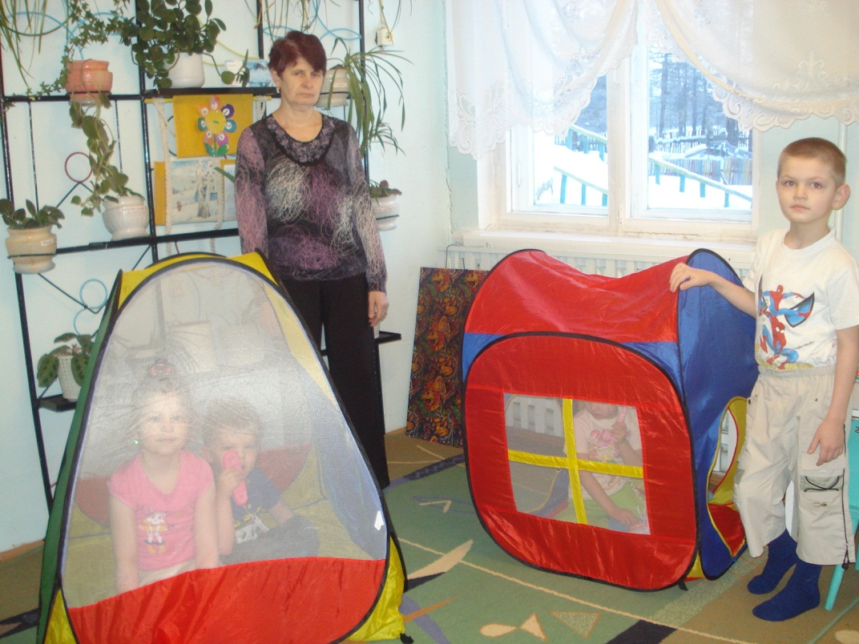
Основа организации жизни детей в разновозрастной группе
Принцип постепенного и последовательного подключения детей к режимным процессам
Создание условий для разнообразной деятельности детей в течение дня
Корректировка режима дня в учреждении
Соблюдение режима дня дома
Согласованность действий воспитателя и помощника воспитателя

Slide 13
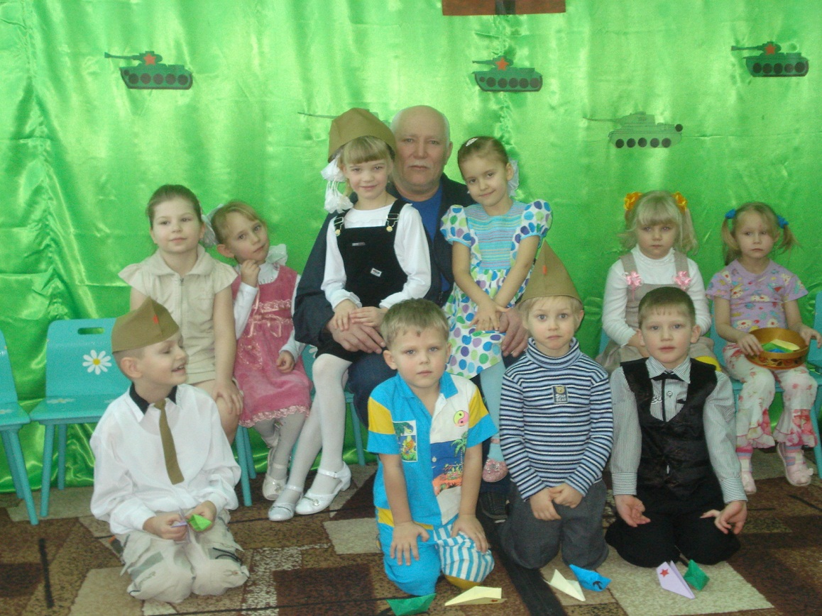
Формы работы с родителями
Беседы
Консультации
Родительские собрания
Открытые занятия
Совместные праздники
Утренники и развлечения с родителями
Оформления в уголке для родителей
Родительские субботники по благоустройству
Родительские поручения

Slide 14
Роль коллектива единомышленников
Руководитель структурного подразделения, воспитатели, музыкальный руководитель:
Формируют у детей представления о социальном мире,
о самом себе, окружающих людях, природе, воспитывают социальные чувства, формируют чувства уверенности в себе, социальных навыков, нравственного сознания.
Музыкальный руководитель помогает в создании драматизаций, обыгрывании ситуаций с использованием декораций, костюмов. Регулярно проводим все по плану утренники и развлечения, активно вовлекаем в сюрпризные моменты сотрудников детского сада, родителей и учеников школы № 10, наших бывших выпускников.

Slide 15
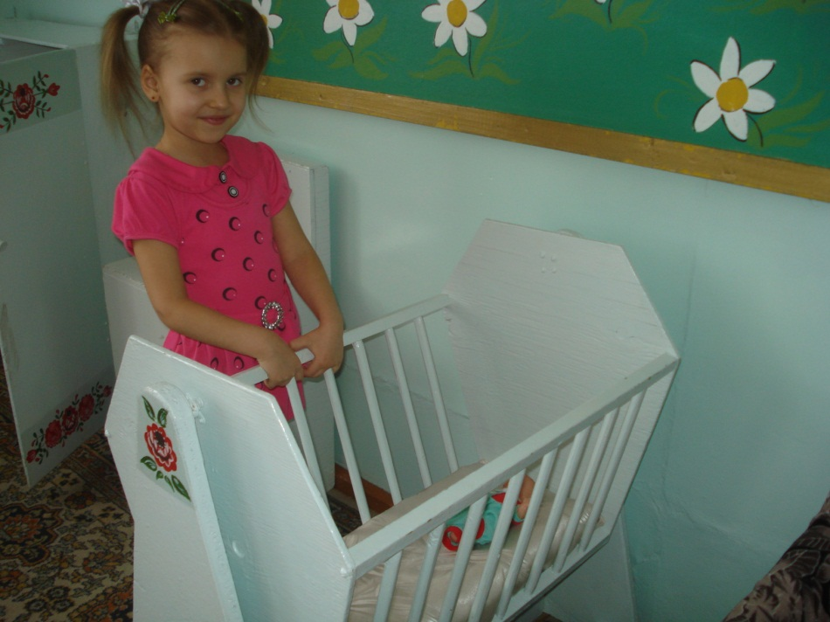
Требования к педагогу в разновозрастной группе
Педагогам необходим высокий уровень профессиональной компетентности, так как узких специалистов в учреждении нет, в разных ситуациях педагогу необходимы знания психолога, дефектолога, логопеда

Slide 16
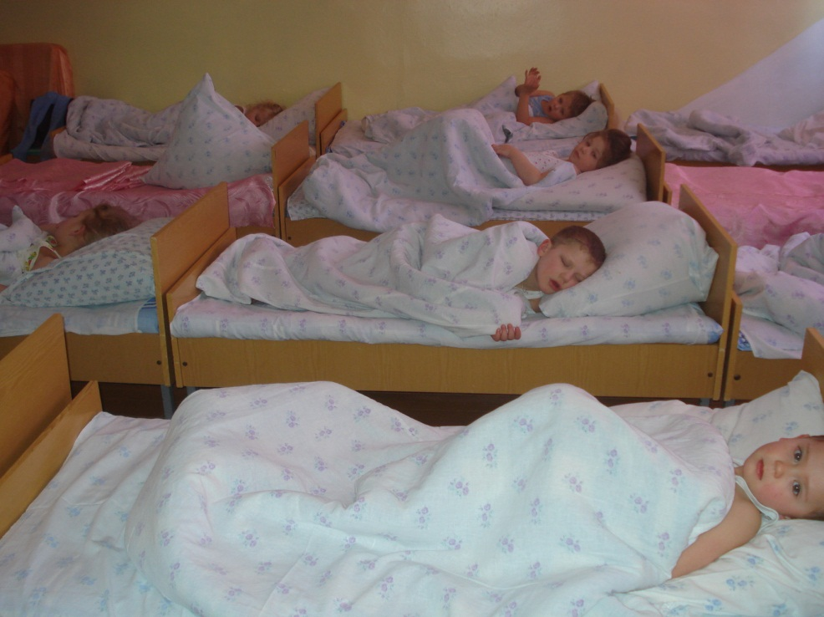
Проблемы в работе с родителями
Недостаточно развито социальное партнёрство педагогов и родителей по социально-личностному направлению работы.
Проблему составляют асоциальные семьи, в которых воспитываются дети дошкольного возраста

Slide 17
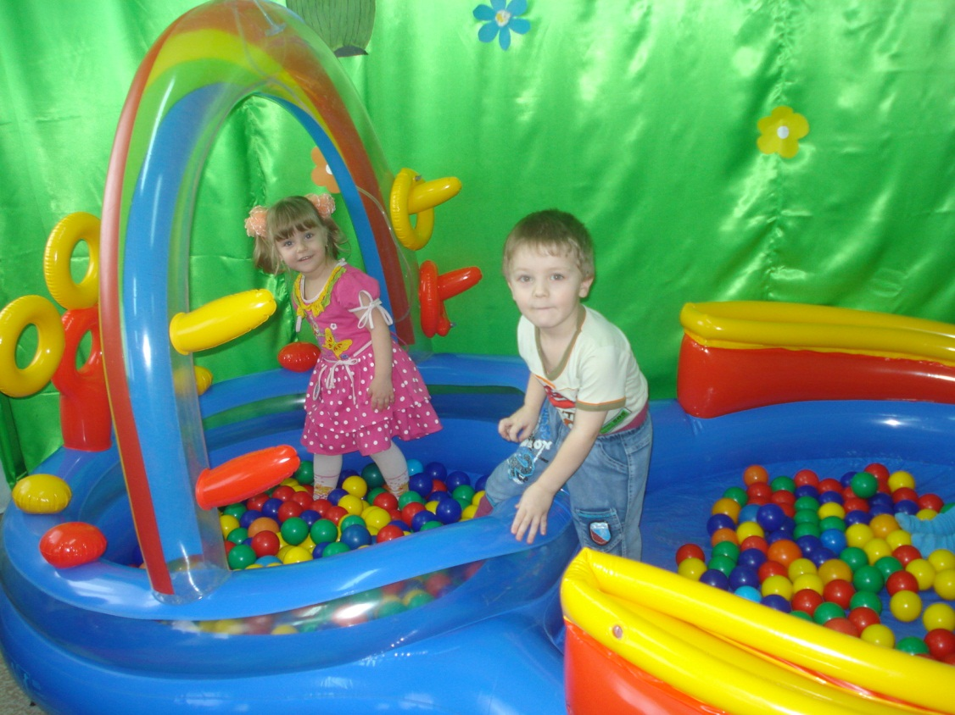
Оборудование, необходимое для работы, согласно ФГТ
Для оснащения предметно – развивающей среды
Для физкультурно – музыкального зала
Для игровых площадок
Для летней физкультурной площадки

Slide 18
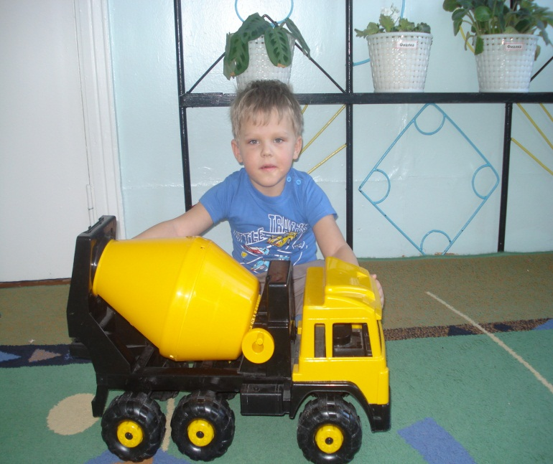
Промежуточные результаты работы
У детей формируются отношения, основанные на сотрудничестве и взаимопомощи;
Проявление и утверждение в личности ребёнка таких качеств, как самостоятельность, ответственность, чувство собственного достоинства;
Обновление предметно-развивающей среды для обеспечения успешного индивидуального развития каждого ребёнка, формирования его личности;
Повышение уровня педагогической культуры родителей;

Slide 19
Спасибо за внимание

